Slide 1
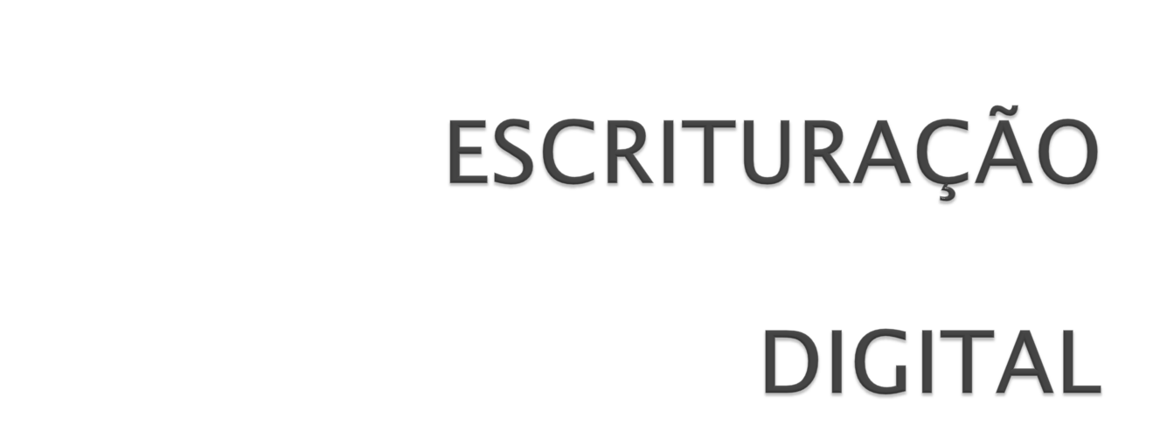

Slide 2
ERP - Enterprise Resource Planning, ou Sistemas Integrados de Gestão Empresarial. Os ERP’s em termos gerais, são uma plataforma de software desenvolvida para integrar os diversos departamentos de uma empresa, possibilitando a automação e armazenamento de todas as informações de negócios.

Slide 3
RH
CONTABILIDADE
FISCAL
TESOURARIA
BCO
DOC´S
ADMISSAO
MANUTENÇAO
DEMISSÃO
ERP
CONTAS
A
PAGAR
RETORNO
CNAB
PAGOS
ARQUIVO
BORDERO
DE
PAGAMENTO
ERP
G/PESSOAL
ERP
CONTABIL
ESTOQUES
ERP
FISCAL
ARQUIVO
CNAB
A PAGAR
ARQUIVO
CNAB
LIVROS CONTABEIS
LIVROS FISCAIS
FOLHA
GUIAS
DECLARAÇÕES
CONTRATOS
DEMONSTRAÇÕES
GUIAS
RELATÓRIOS
RELATÓRIOS
RELATÓRIOS
CICLO OPERACIONAL DE RECURSOS HUMANOS

Slide 4
INTEGRAÇÃO DE SISTEMAS
Clientes
X
Empresas Contábeis

Slide 5



CONTEXTO – Mercado
Corporativo
Empresas de grande porte nacionais e estrangeiras
Média e Pequena Empresa
Em sua maioria, clientes das empresas contábeis

Slide 6
CONTEXTO – Mercado Corporativo
Anos 90
CORRIDA contra o fantasma do “bug do milênio”
REAVALIAÇÃO dos sistemas existentes
REDESENHO de processos e implantação dos grandes sistemas de gestão empresarial – ERP e de gerenciamento do relacionamento com os clientes – CRM
MUDANÇA de foco de “gerenciamento de dados” para “gerenciamento dos processos e clientes”
NECESSIDADE DE INTEGRAÇÃO dos diferentes ambientes, sistemas, plataformas, bases de dados e todos os demais ativos de informação
SURGIMENTO de grandes e caras soluções de integração de sistemas
ADICIONANDO variáveis à complexa equação da integração de sistemas, surge também a INTERNET
QUEBRA DE PARADIGMAS, necessidade de disponibilizar parte das informações corporativas a usuários ou sistemas que extrapolavam as fronteiras das empresas
NOVOS MODELOS de acesso às informações foram criados, através de novos protocolos Web

Slide 7
AGILIDADE DA INFORMAÇÃO
Web service é uma solução utilizada na integração de sistemas e na comunicação entre aplicações diferentes. Com esta tecnologia é possível que novas aplicações possam interagir com aquelas que já existem e que sistemas desenvolvidos em plataformas diferentes sejam compatíveis. Os Web services são componentes que permitem às aplicações enviar e receber dados em formato XML.

Slide 8
CONTEXTO – Mercado Corporativo
Nossos dias
NOVO CENÁRIO em que as corporações se inserem:
DIVERSIDADE DE SISTEMAS coexistindo nas empresas, indo de grandes pacotes comerciais a aplicações desenvolvidas sob-medida por diferentes “software houses”, com diferentes tecnologias, em diferentes plataformas (mainframes, Unix, Windows, etc).
INTEGRAÇÃO DAS APLICAÇÕES existentes ao invés de se tentar uma unificação de ambientes, plataformas e tecnologias, dados ao alto custo, tempo e aos investimentos já realizados com os atuais sistemas.
CRIAÇÃO DE UMA NOVA ABORDAGEM para os sistemas de informação, onde as corporações irão comprar suas tecnologias de informação como serviços providos através da internet.
SERVIÇOS conhecidos como Web Services conectam aplicações diretamente com outras aplicações.
PREMISSA FUNDAMENTAL PARA FUNCIONAMENTO - padrão usado nas conexões seja aberto e independente de plataforma tecnológica ou linguagem de programação.

Slide 9
CONTEXTO – Mercado da Média e Pequena Empresa
Divisão em perfil tecnológico existente:
Empresas estruturadas (dados abertos para migração e disponíveis para acesso – sistemas confiáveis)
Empresas com estrutura inadequada (dados não consistentes e não abertos para migração – sistemas não confiáveis)
Empresas sem estruturas (dados não são eletrônicos)

Slide 10
PROBLEMAS
Falta de Conhecimento
DA NECESSIDADE DE INFORMATIZAÇÃO por parte dos empresários:
1. As empresas contábeis não possuem informações dos clientes com qualidade
2. Os dados que alimentam os sistemas modulares ou a escrituração fiscal são insuficientes para atender as exigências fiscais
3. Mesmo no caso de possibilidade de “importação” dos dados do cliente, via de regra:
  Não há consistência nas informações geradas.
  quando da ação fiscal os dados são inconsistentes e/ou diferentes.
DOS PROCESSOS ELETRÔNICOS em andamento – NF-e Municipal e Estadual, sincronização dos cadastros
DAS OBRIGAÇÕES ACESSÓRIAS eletrônicas (SINTEGRA)
DAS AÇÕES FISCALIZATÓRIAS de Órgãos do Governo (Operação Cartão Vermelho, DECRED)

Slide 11
PROBLEMAS
Técnicos
DESAFIO DA INTEGRAÇÃO (Multi-fornecedores, Multi-tecnologias)
SISTEMAS “CASEIROS” (sem atualizações legais, sem geração de arquivos para o FISCO)
FALTA DE FLEXIBILIDADE para adequar-se rapidamente às mudanças, adaptando as suas soluções
PERSONALIZAÇÃO na integração de cada cliente
ALTO CUSTO na integração de sistemas
NOVAS IMPLEMENTAÇÕES a cada necessidade de mudança legal ou tecnológica

Slide 12
OBJETIVOS
Principais
CONSCIENTIZAÇÃO dos clientes
ORGANIZAÇÃO DE PROCESSOS entre clientes e empresas contábeis
VIABILIZAÇÃO das diferentes necessidades de integração sem causar impactos na evolução tecnológica

Slide 13
TENDÊNCIAS
Tendências em Sistemas
  Mercado Corporativo – ERP´s, integração de informações através da tecnologia SOAP (Diversidade de Sistemas e Plataformas interligados)
  Mercado das Médias e Pequenas Empresas – Utilização do Sistema dos Clientes, Sistema das Empresas Contábeis (ERP´s), Sistemas: Clientes X Empresas Contábeis (integrados)

Slide 14
SOAP – (Simple Object Access Protocol ) - é um protocolo para troca de informações estruturadas em uma plataforma descentralizada e distribuída, utilizando tecnologias baseadas em XML. Sua especificação define uma biblioteca que provê maneiras para se construir mensagens que podem trafegar por meio de diversos protocolos e que foi especificado de forma a ser independente de qualquer modelo de programação ou outra implementação específica.

Slide 15
TENDÊNCIAS
Mercado das Médias e Pequenas Empresas
Sistema e banco de dados do cliente com trabalho realizado na empresa contábil. Ex: Caso Microsiga, SAP e outros, por meio da utilização de Terminal Server.
Sistema especializado em ERP instalados na empresa contábil com acesso remoto aos clientes (também com acesso através de Terminal Server).
Integrador de Múltiplos Sistemas e Bancos de dados em plataforma WEBSERVICE (SOAP).
Captação de imagens convertidas em dados (por meio de utilização de scanners e softwares de conversão).

Slide 16
TENDÊNCIAS
Tendências em Linguagem e arquivos para Integração de Dados:
MDT .SAF. .PSW .DIF .XLS .MDB .ECF .BAT .DOT .DOC .PDF .AVI .CPT .BMP .ECF .DB2 .BAK .PAK .CDA .ZIP .GSM .DIR .AAC .EXE .PDC .GNP .TGA .WML .JPEG .PSP .SVG .EDB .XML .WAVE .MPEG .GIF .DLL .XPM .EPS .EXR .DWT .BIN .DTS .MP3 .PSB .DBF .DIC .PHP .SXD .MBX .PSM .PDF .TXT .BIN .ASF .WPK .EXP .WMA XMF .MIDI .BMK .PRT .MIC .DOT .CGM .DPX .GMK .ECE .XBM .WPK .HTM .PUB .JPEG .WMV .XBRL .FB .SXD
.XBRL – (EXtensible Business Reporting Language) - É uma linguagem para a comunicação eletrônica de negócios e dados financeiros. Ela oferece grandes vantagens na preparação, análise e comunicação da informação empresarial.
MDT .SAF. .PSW .DIF .XLS .MDB .ECF .BAT .DOT .DOC .PDF .AVI .CPT .BMP .ECF .DB2 .BAK .PAK .CDA .ZIP .GSM .DIR .AAC .EXE .PDC .GNP .TGA .WML .JPEG .PSP .SVG .EDB .XML .WAVE .MPEG .GIF .DLL .XPM .EPS .EXR .DWT .BIN .DTS .MP3 .PSB .DBF .DIC .PHP .SXD .MBX .PSM .PDF .TXT .BIN .ASF .WPK .EXP .WMA XMF .MIDI .BMK .PRT .MIC .DOT .CGM .DPX .GMK .ECE .XBM .WPK .HTM .PUB .JPEG .WMV .XBRL .FB .SXD
.XML – (EXtensible Markup Language) – É uma linguagem com propósito principal de facilitar o compartilhamento de informações pela internet.
.TXT – extensão de arquivo texto que se abre com qualquer editor de texto

Slide 17

DECRETO N.6.022 DE 22/01/2007
OBJETIVO DO SPED UNIFICAR AS ATIVIDADES DE RECEPÇÃO, VALIDAÇÃO, ARMAZENAMENTO E AUTENTICAÇÃO DE LIVROS E DOCUMENTOS QUE INTEGRAM A ESCRITURAÇÃO COMERCIAL E FISCAL, COM FLUXO ÚNICO E COMPUTADORIZADO DAS INFORMAÇÕES.

Slide 18






Escrituração Contábil SPED
Contribuinte
SPED
Banco de Dados
Layout
Recepção
Validação
Arquivo
Texto .TXT
Internet
. Contador
. P. Jurídica
Programa
Java
. Importar
. Validar
. Assinar
. Visualizar
. Arquivo Original
. Banco de Dados
. Download
. Transmitir

Slide 19
SOLUÇÕES APRESENTADAS
Na integração Clientes x Empresas Contábeis
SOLUÇÕES DE INTEGRAÇÃO vindas por meio de sistemas elaborados pelos governos como plataforma de padronização:
SPED (Fiscal e Contábil)
SINTEGRA
DESENVOLVIMENTO DE SOLUÇÕES específicas, caso a caso
MANUTENÇÃO DE INFRA-ESTRUTURA INTERNA na área de Tecnologia
ESPECIALIZAÇÃO EM PLATAFORMAS amplamente aceitas no mercado empresarial (SAP / MICROSIGA / OUTRAS)

Slide 20
Radar Eletrônico do Fisco
O avanço tecnológico tem proporcionado ao Fisco um controle cada dia maior sobre as empresas (entradas e saídas de mercadorias e prestações de serviços).
As Secretarias de Fazenda dos Estados criaram o SINTEGRA, que obriga as empresas a informarem, mensalmente, todas as suas operações ao Fisco.
Essas empresas estão sujeitas às seguintes penalidades:
  1. Multa de 1% do valor das operações do período (não inferior a 100 UFESP’s) no caso das informações não atenderem à legislação.
  2. Multa de 2% do valor das operações do período (não inferior a 100 UFESP’s) no caso do não fornecimento do arquivo ou da entrega em condições que impossibilitem a sua leitura.

Slide 21


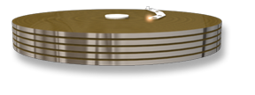
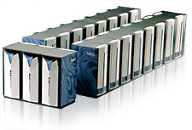
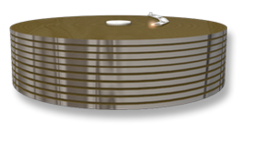
Radar Eletrônico do Fisco
CNPJ / CPF / IE / IM
Empresa
FISCO
Vendas
Bancos
Federal
Compras
Imóveis
Estadual
Financeiro
Cartões
Municipal
RH
Veículos
Contabilidade
Exterior
Tributos
Fornecedor/
Cliente
Fontes Internas
Fontes Externas
DACON DCTF DIPJ DES DIMOB
DIRF SEFIP RAIS IN86 SINTEGRA CPMF ETC...

Slide 22
Fisco
Empresas Contábeis
Tecnologia
2010
2000
1990

Slide 23

O MUNDO GLOBALIZADO EXIGE PROFISSIONAIS COM EXTREMA
CAPACIDADE TÉCNICA E EXTREMAMENTE GENERALISTAS.
DEVEMOS BUSCAR CONHECIMENTO E ESTAR SEMPRE ATUALIZADOS COM AS MUDANÇAS PROPOSTAS PELA TÉCNOLOGIA POR ISSO NÃO SE ENGANE O PIOR ERRO DE UM PROFISSIONAL E ENGANAR A SÍ MESMO.
POR ISSO PENSE : Seriedade
Mais
Integridade
Levam ao
Êxito
BOA SORTE Prof. Robson

